Slide 1
ПРЕЗЕНТАЦИЯ НА ТЕМУ: «КАК Я ПРОВЁЛ ЛЕТО»
Выполнил ученик 3 «А» класса Чащин Даниил.

Slide 2
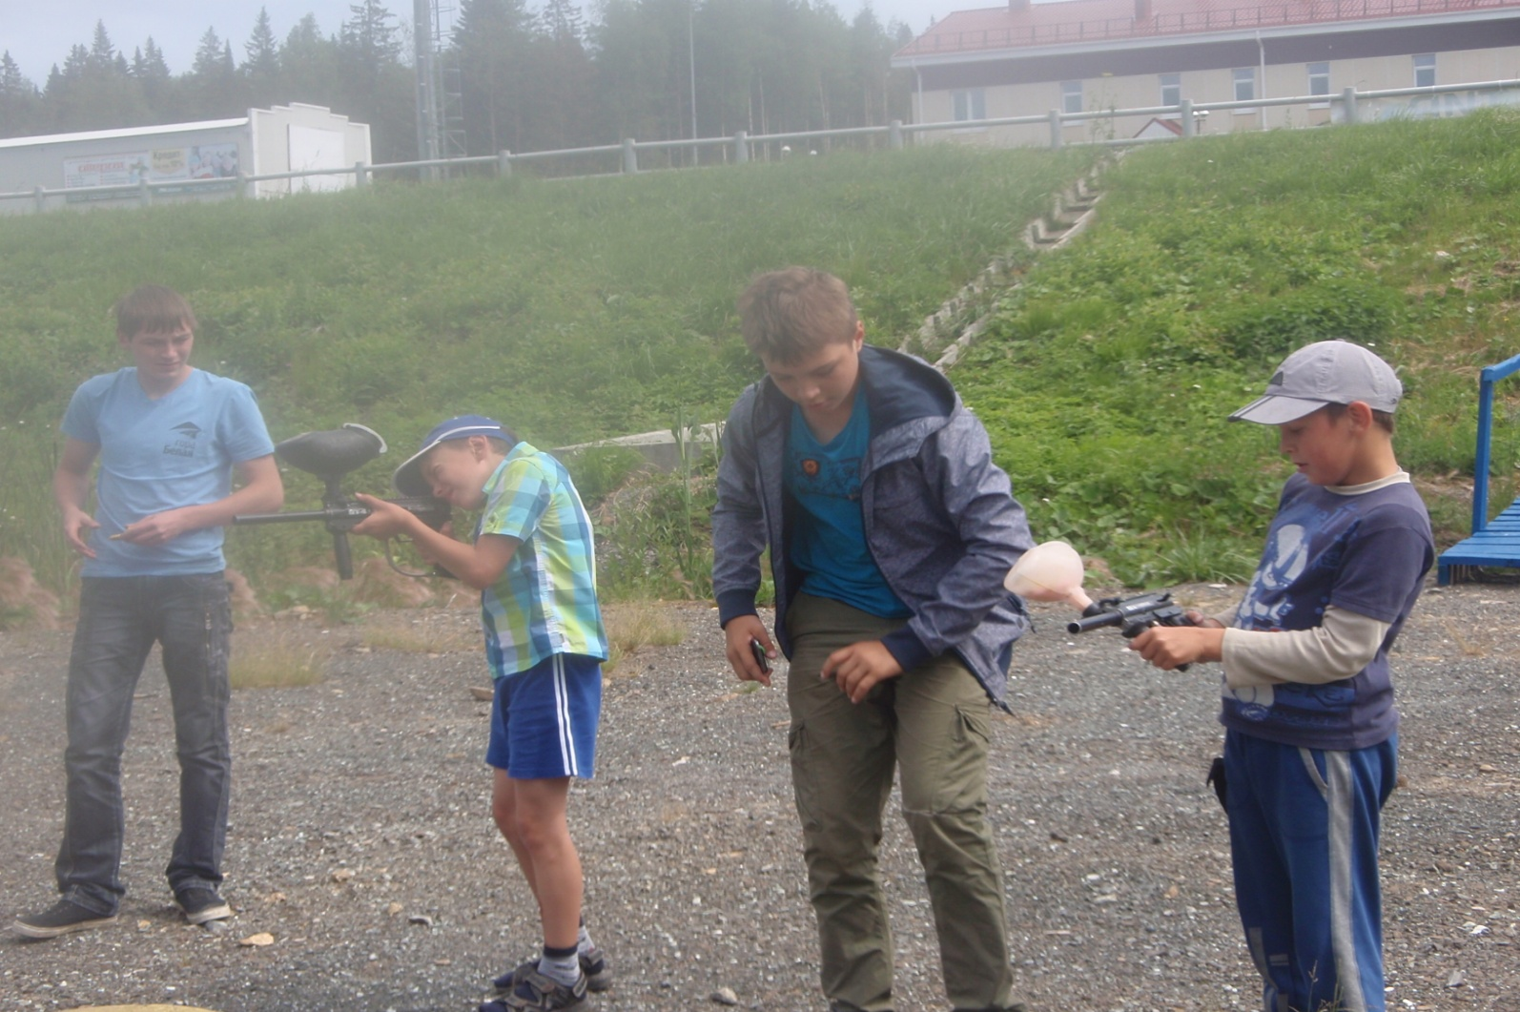
Белая гора 2014

Slide 3
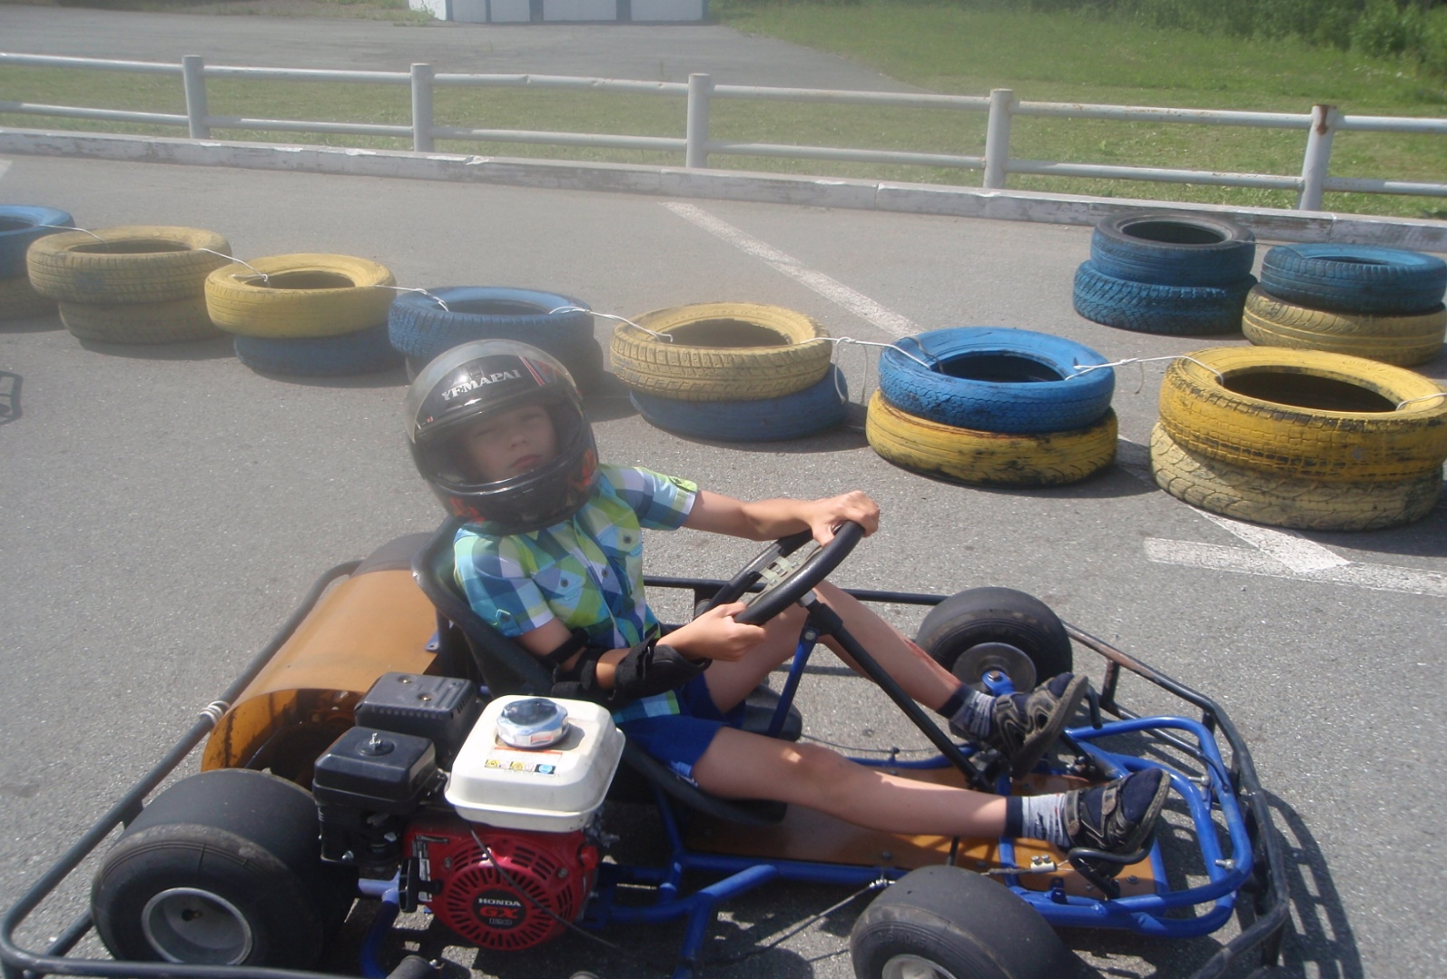
Лето – лучшая пора!

Slide 4
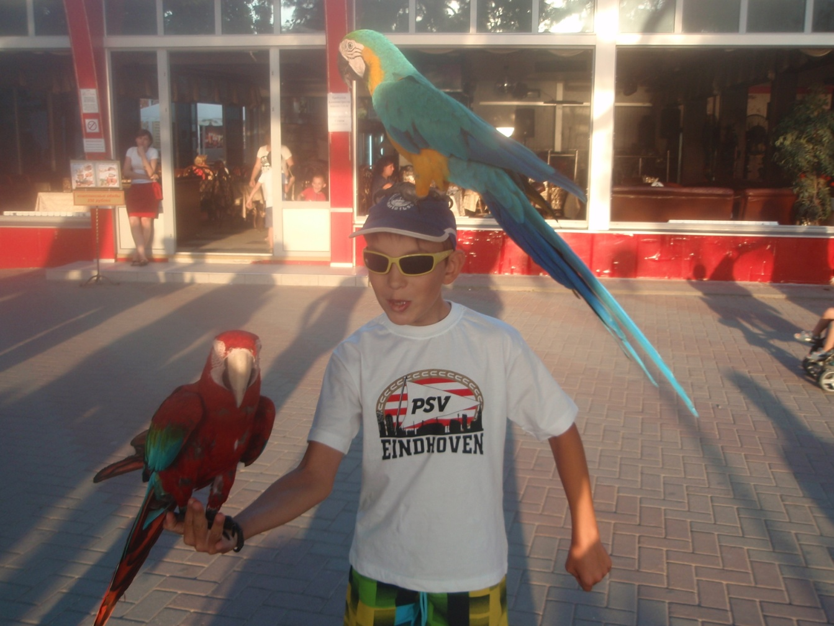
Танцующие попугаи

Slide 5
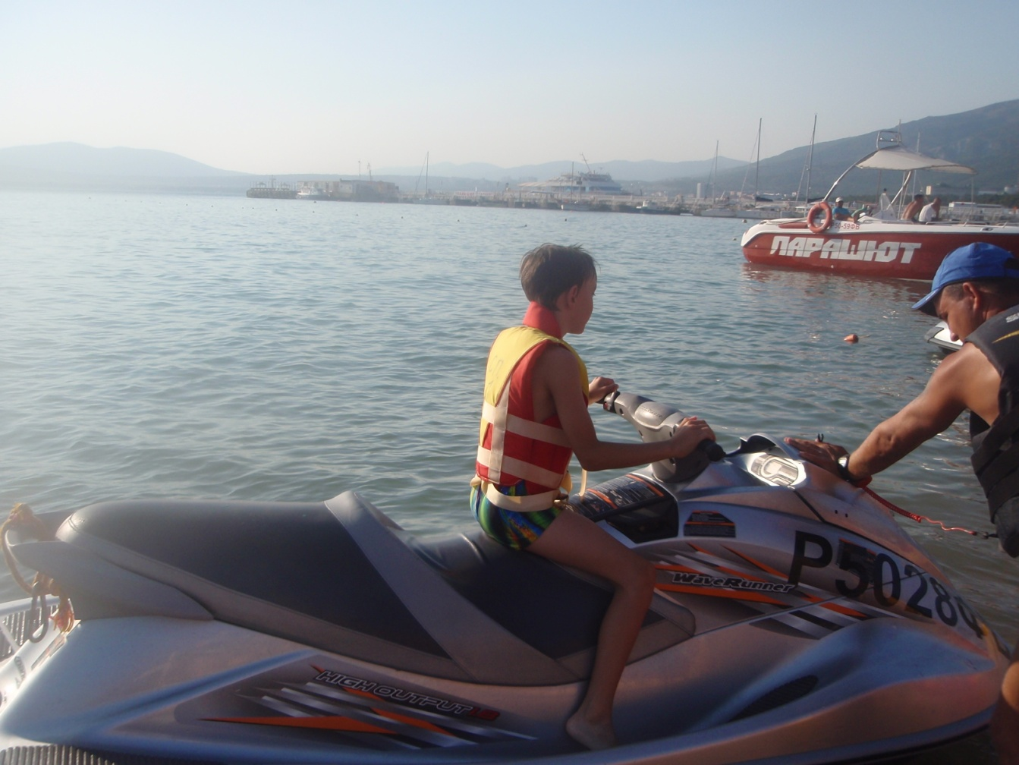
Прогулки на водных мотоциклах

Slide 6
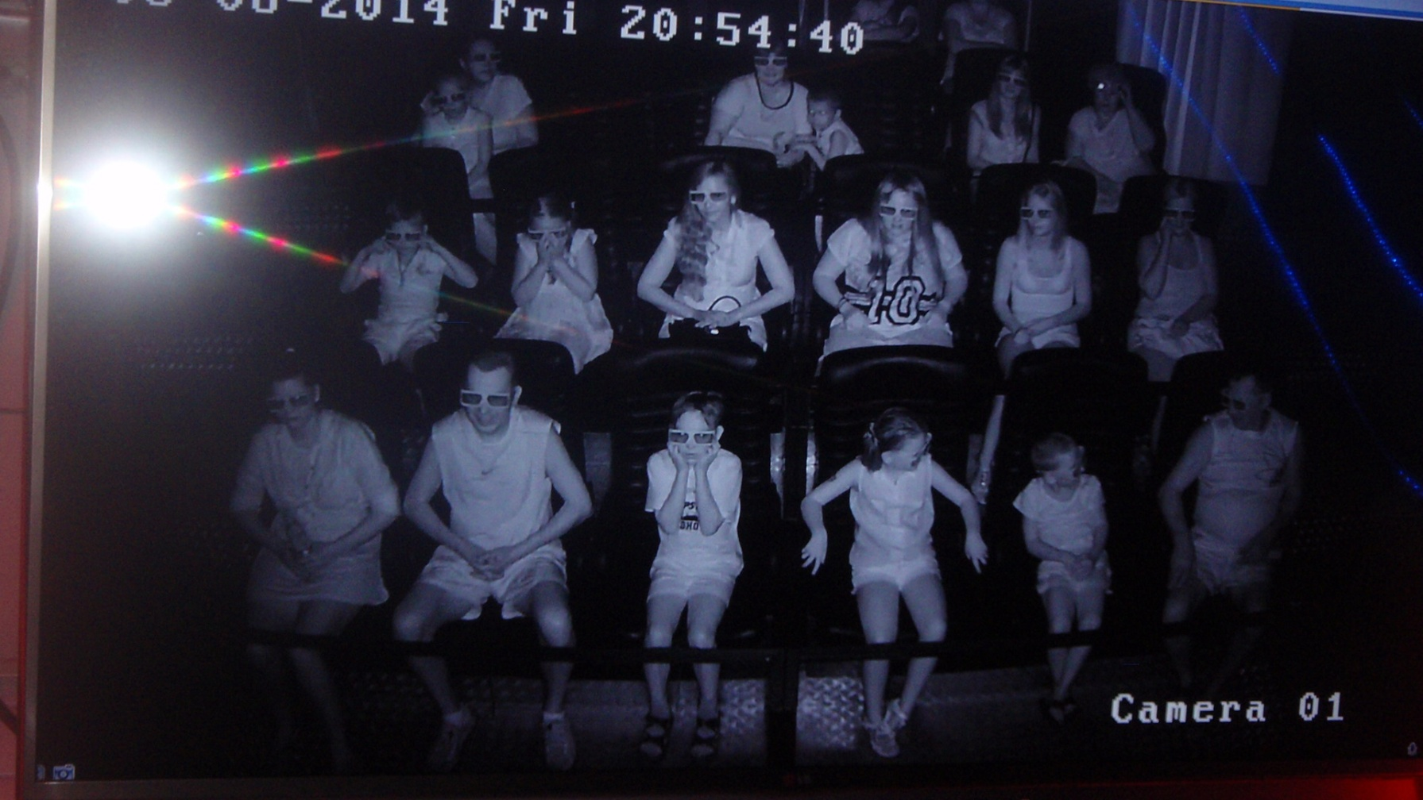
Необычные фильмы

Slide 7
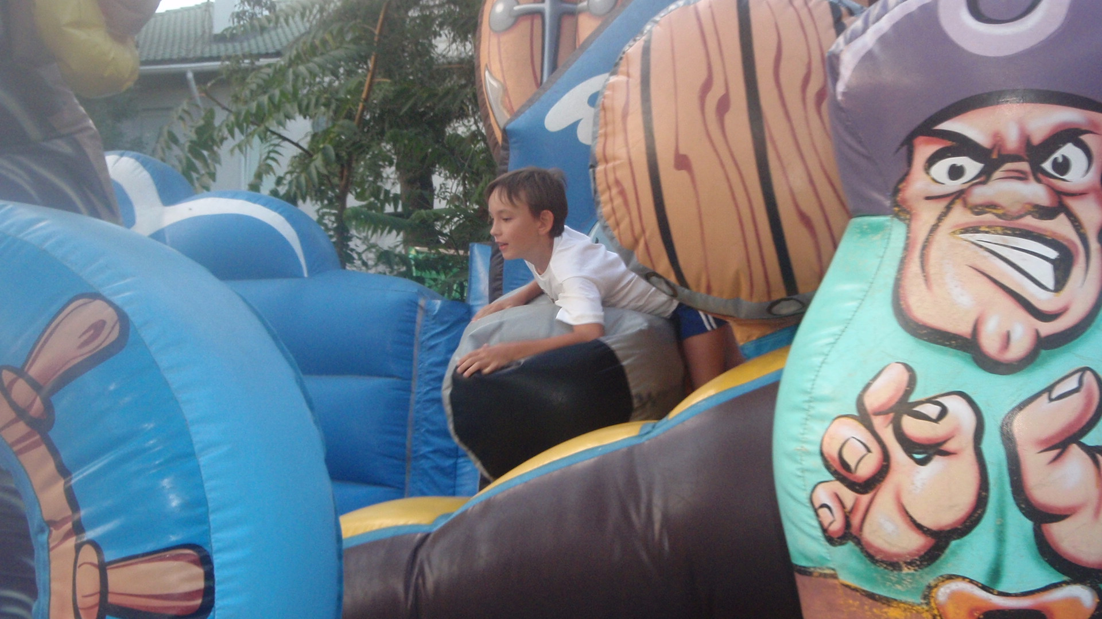
Аттракционы

Slide 8
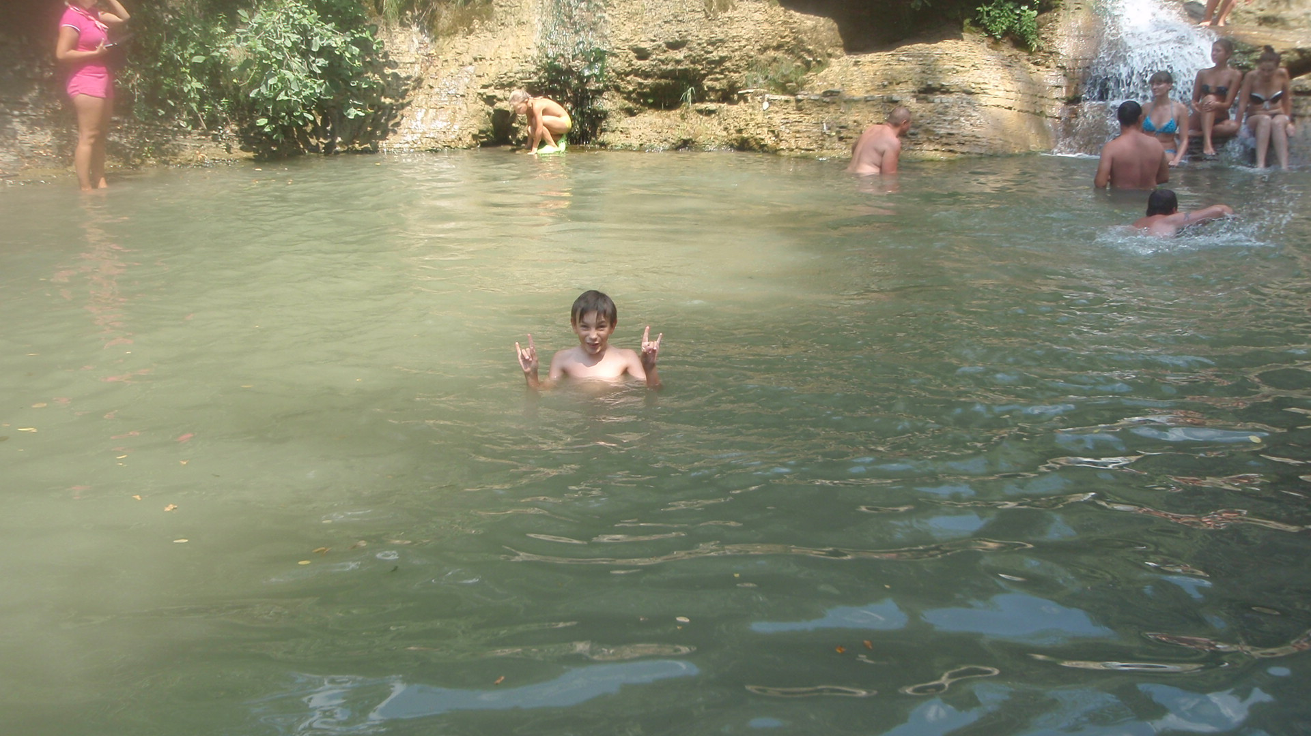
Пшадское озеро

Slide 9
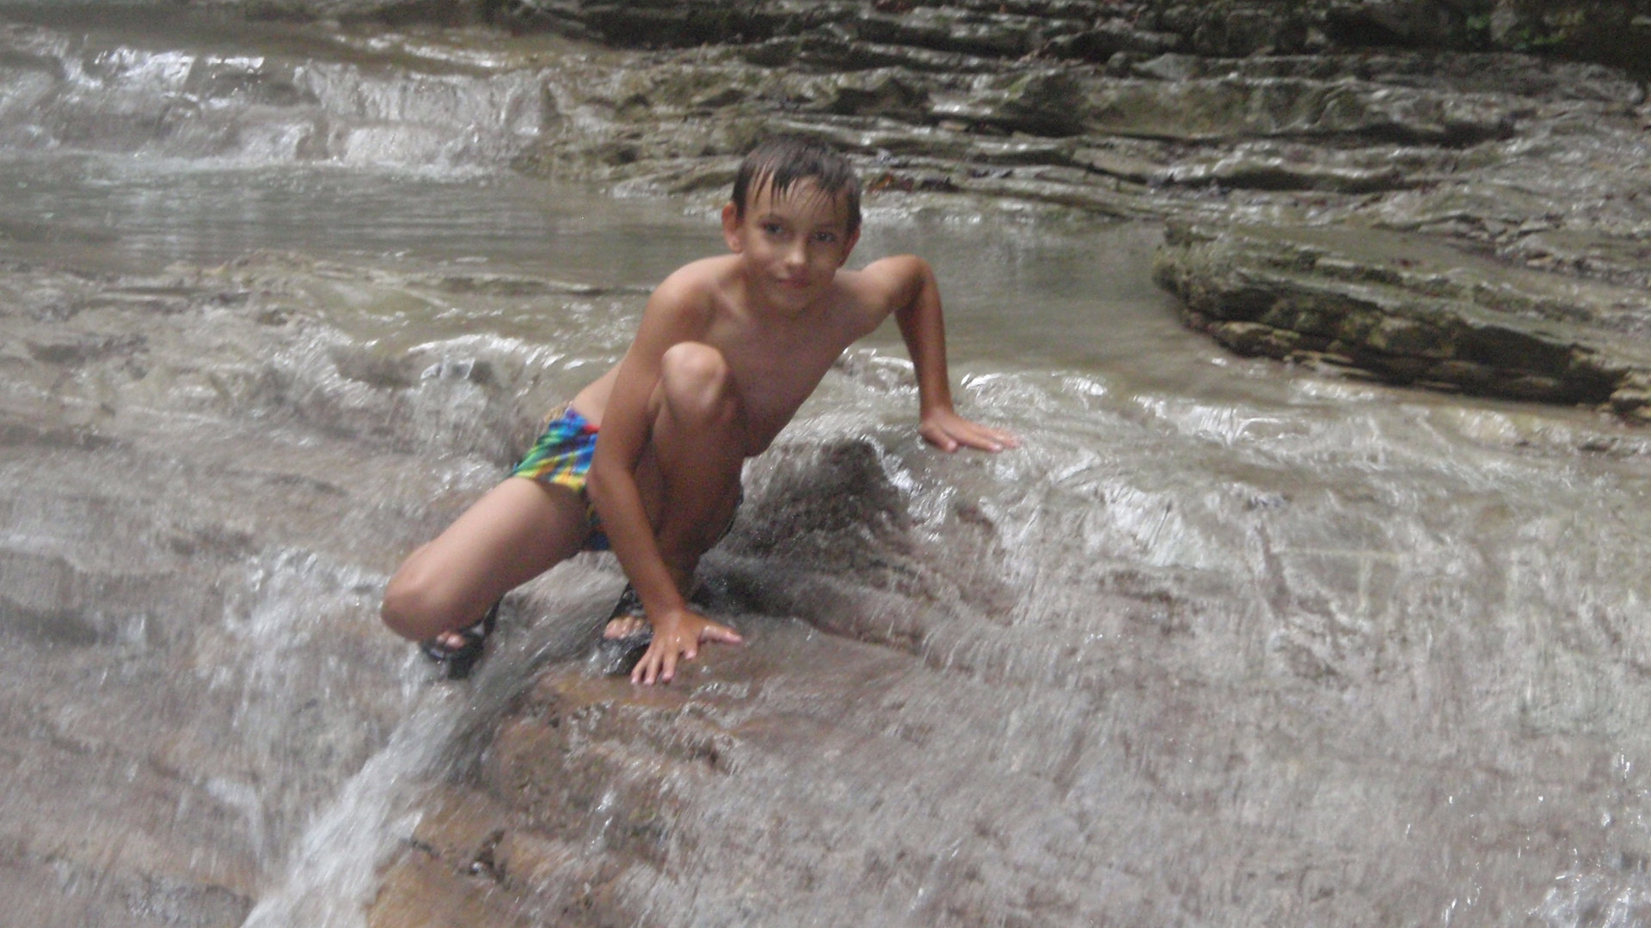
Пшадские водопады

Slide 10
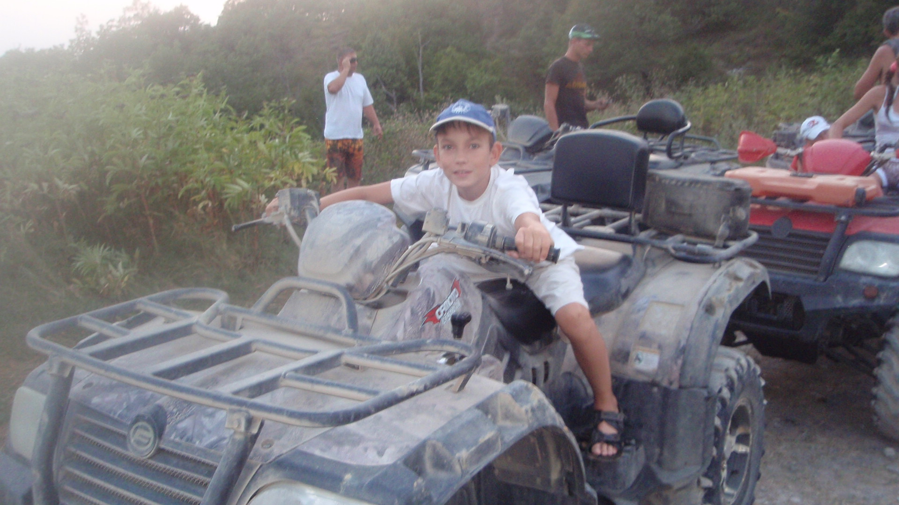
Поездка в горы на квадроциклах

Slide 11
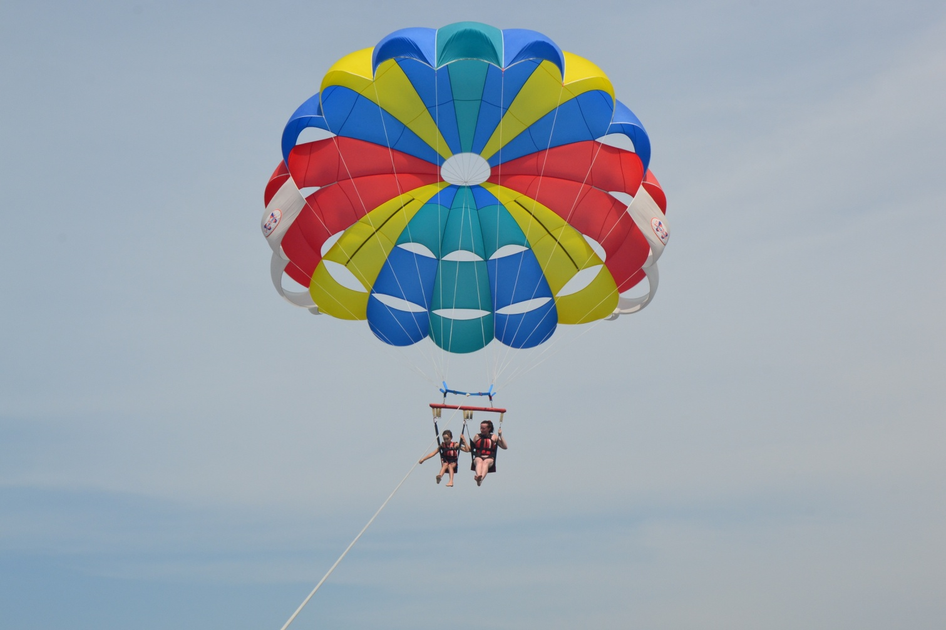
Полёт на парашюте

Slide 12
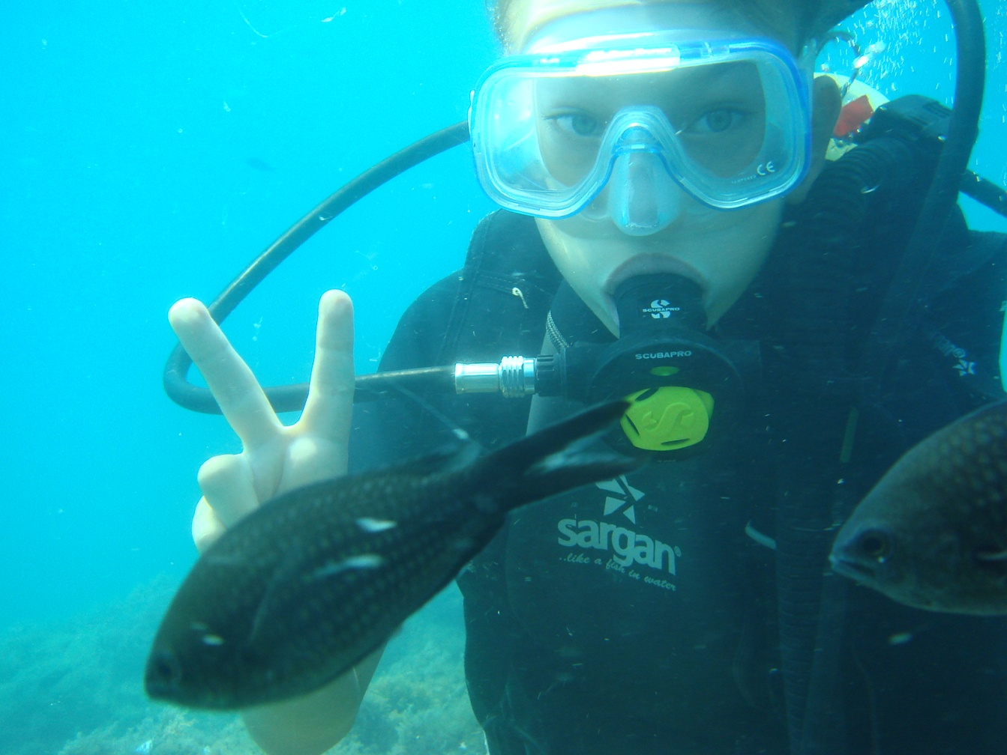
Занятия дайвингом

Slide 13
Спасибо за внимание!

